Slide 1
Презентация к проекту
“Apocalypse”
Подготовили Ш.Максим и Ю.Егор

Slide 2
Проект представляет собой карточную игру, продолжающуюся до смерти всех карточек соперника.
Игры такого жанра распространены и достаточно интресны

Slide 3
Предыстория игры.
Игра была разработана Максимом и его друзьями летом 2022 года.В начале она являла собой бумажную настолку.Но, по инициативе Максима, была оцифрована и представлена в виде компьютерной игры.
Вы видите ее крайний, но не конечный результат.

Slide 4
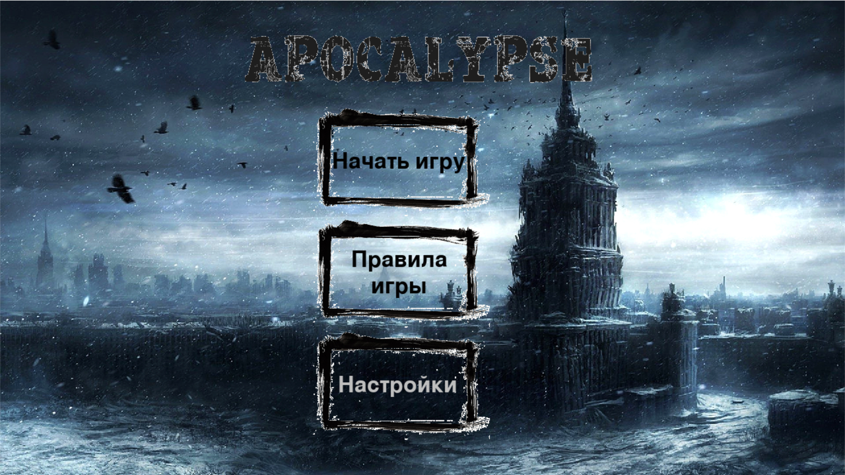
Представим интерфейс игры.
Нас встречают три кнопки
За каждой из них нас ждет разный вариант событий :
→

Slide 5
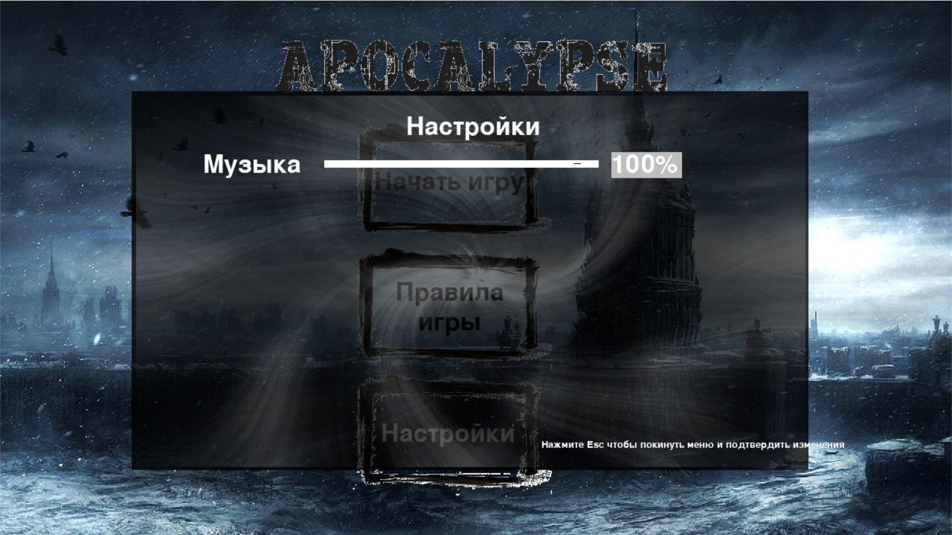
В настройках находится ползунок с контролем громкости музыки.
→

Slide 6
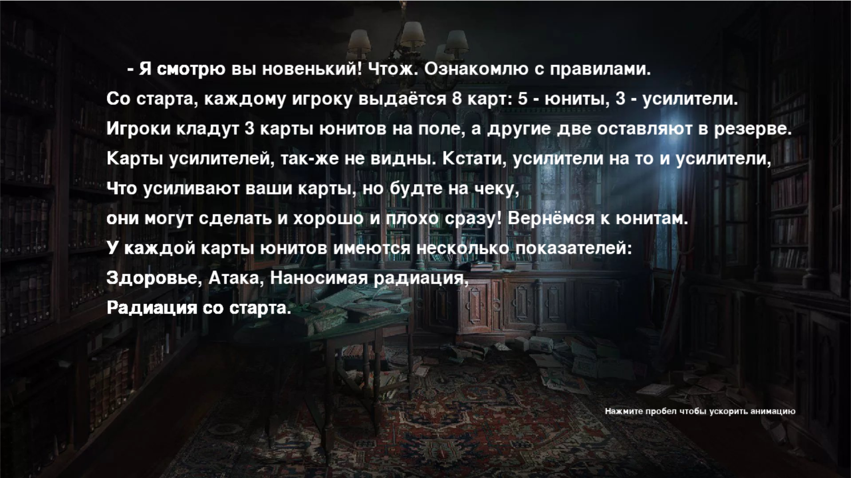
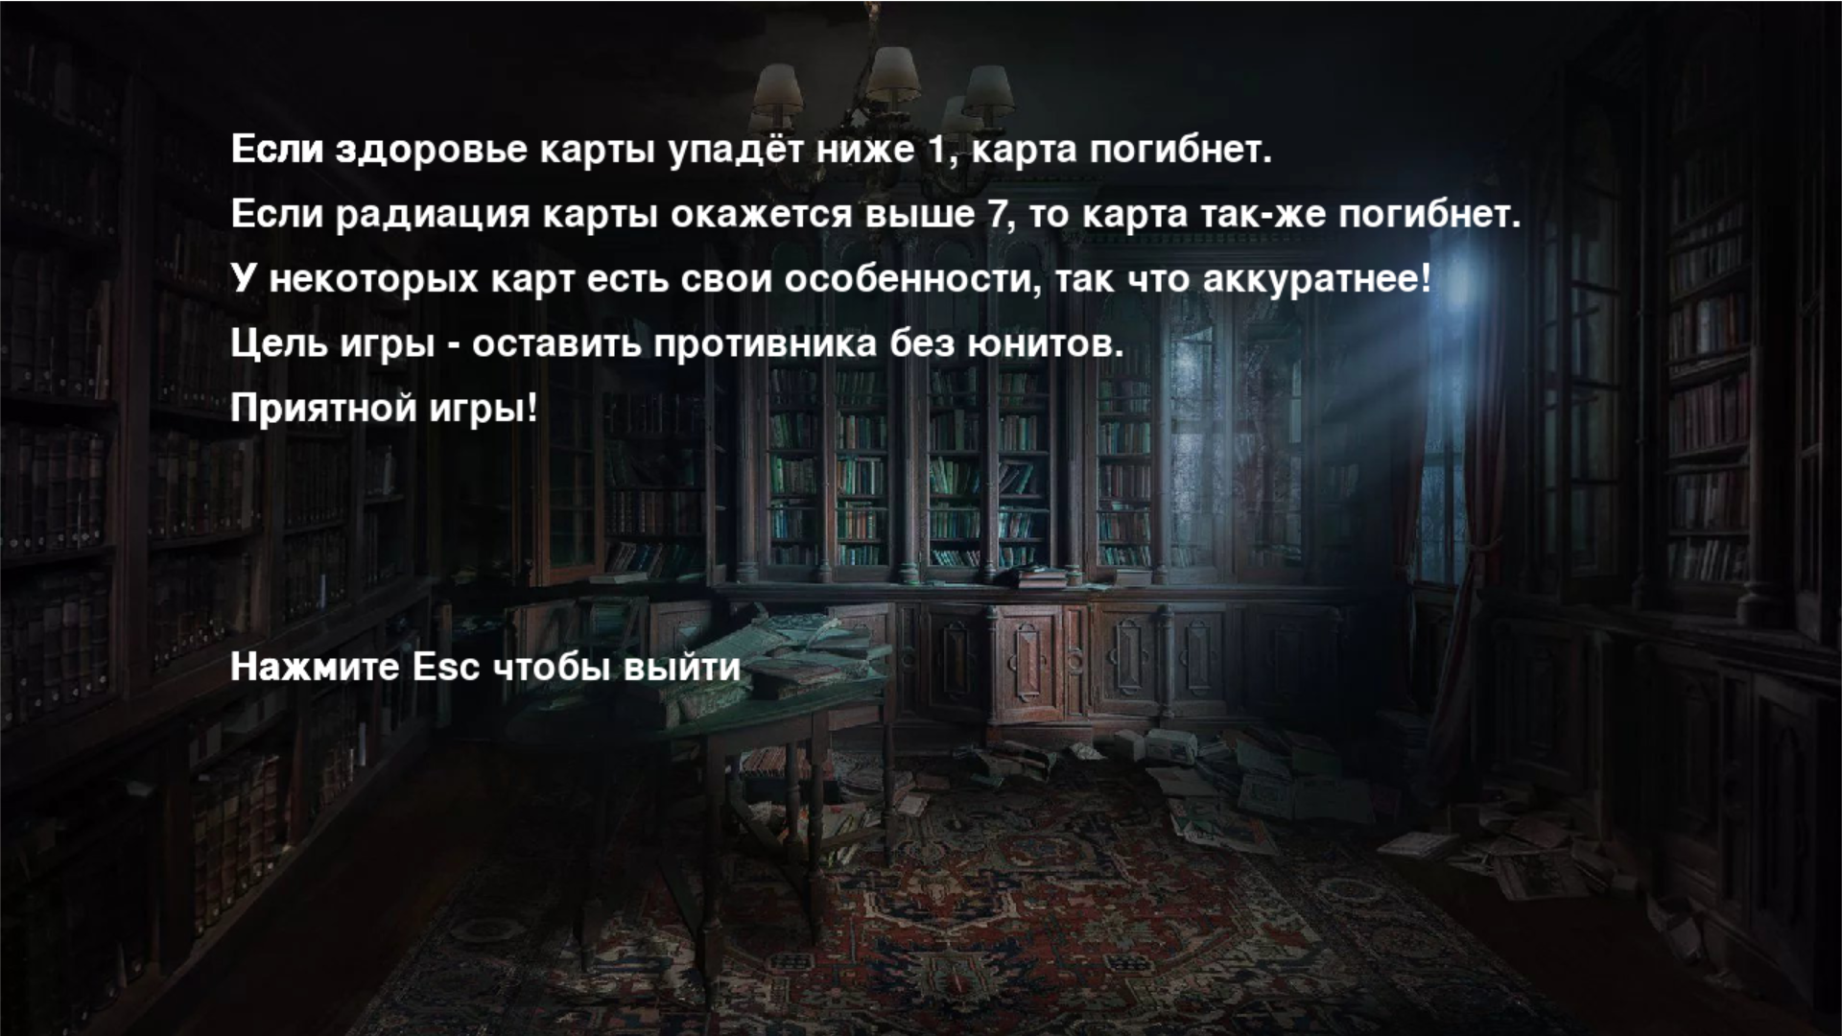
В “обучении” находится курс введения в игру и ее правила
Курс прост, а правила не тяжелы
→

Slide 7
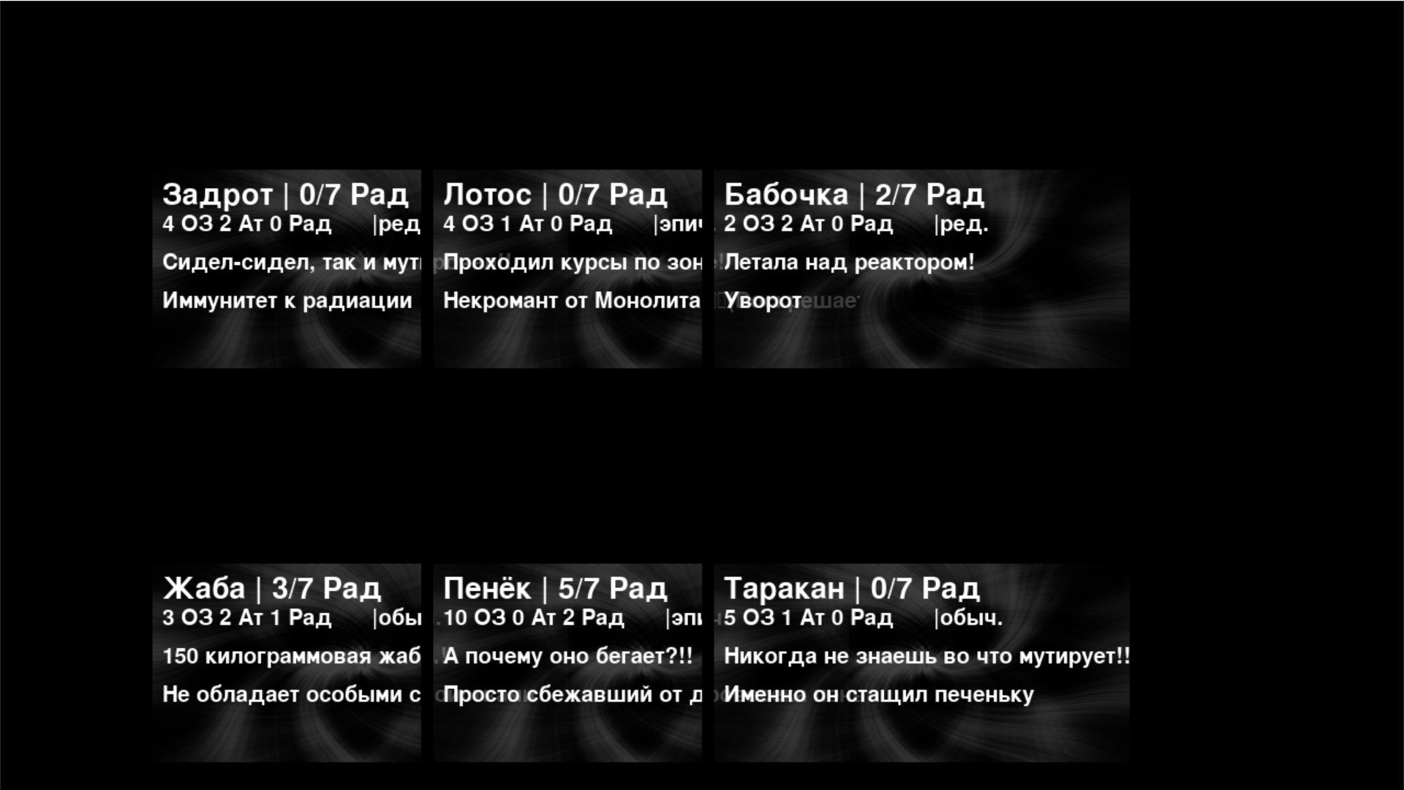
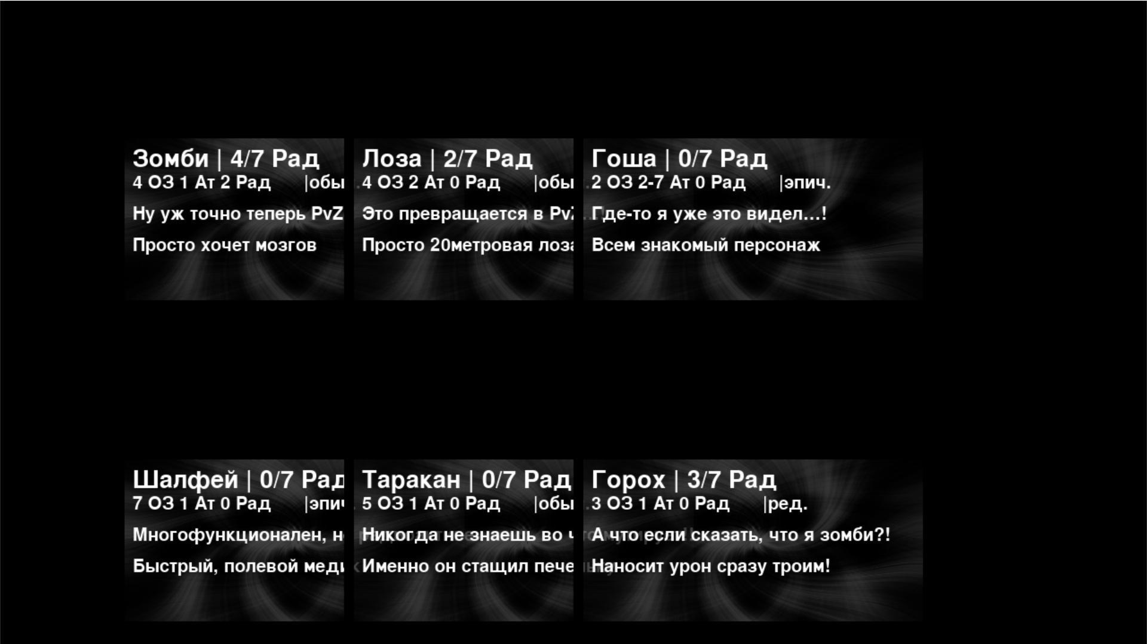
В “Начать игру” представлена сам игровой процесс
Очень простой и интересный гемплей . →

Slide 8

Это все правила и информация, чтобы сыграть в игру.
Приятной игры!

